Slide 1
HTTP3/QUIC vs HTTP2 e TCP
Design of network and communication system

Slide 2
Il gruppo
Chini Emanuele
Malagò Francesco
Khelifi Mouez

Slide 3

Obiettivo
Valutare le prestazioni di HTTP3/Quic, di HTTP2 e TCP in ambiente controllato

Slide 4
Strumenti usati per creare l’ambiente di test

Slide 5

Strumenti usati per l’ambiente di test
Vagrant → usato per creare e gestire l’architettura client-server
Nginix → web server configurato per Http3/Quic
Docker → utilizzato per contenere siti web

Slide 6
Strumenti usati per l’ambiente di test
Duckdns → permette di associare un indirizzo IP a scelta collegandolo con un indirizzo DNS attraverso il sotto dominio duckdns.org
Xming → server grafico che permette di visualizzare su Windows le distribuzioni di Linux
Putty → serve per potere accedere via SSH alla nostra macchina (virtuale) Linux direttamente da Windows

Slide 7
Strumenti usati per l’ambiente di test
Virtualbox → software per l’esecuzione di macchine virtuali
Lighthouse → strumento open-source per aumentare e testare la qualità di una pagina web
Developer tools → strumento per valutare le prestazioni di Http3/Quic, TCP e Http2

Slide 8
Configurazione della rete

Slide 9
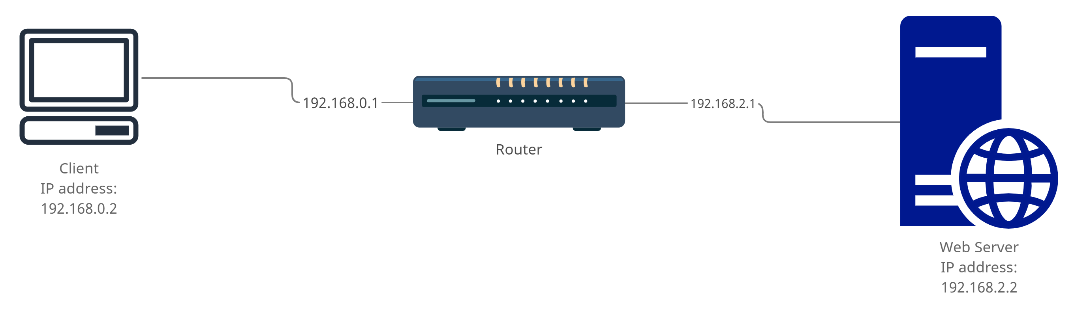
Schema di rete

Slide 10
Configurazione delle porte di rete
443 = HTTP3/QUIC
643 = HTTP2
743 = TCP
Per avere HTTP3 + QUIC è necessario usare il comando google-chrome --enable-quic --quic-version=h3-29

Slide 11
SITI
Caratteristiche e anteprima

Slide 12

Game of Thrones
Totale | 3MB
CSS | 174,2KB
JS | 123,8KB
PNG | 2,7MB
Numero di richieste | 39

Slide 13
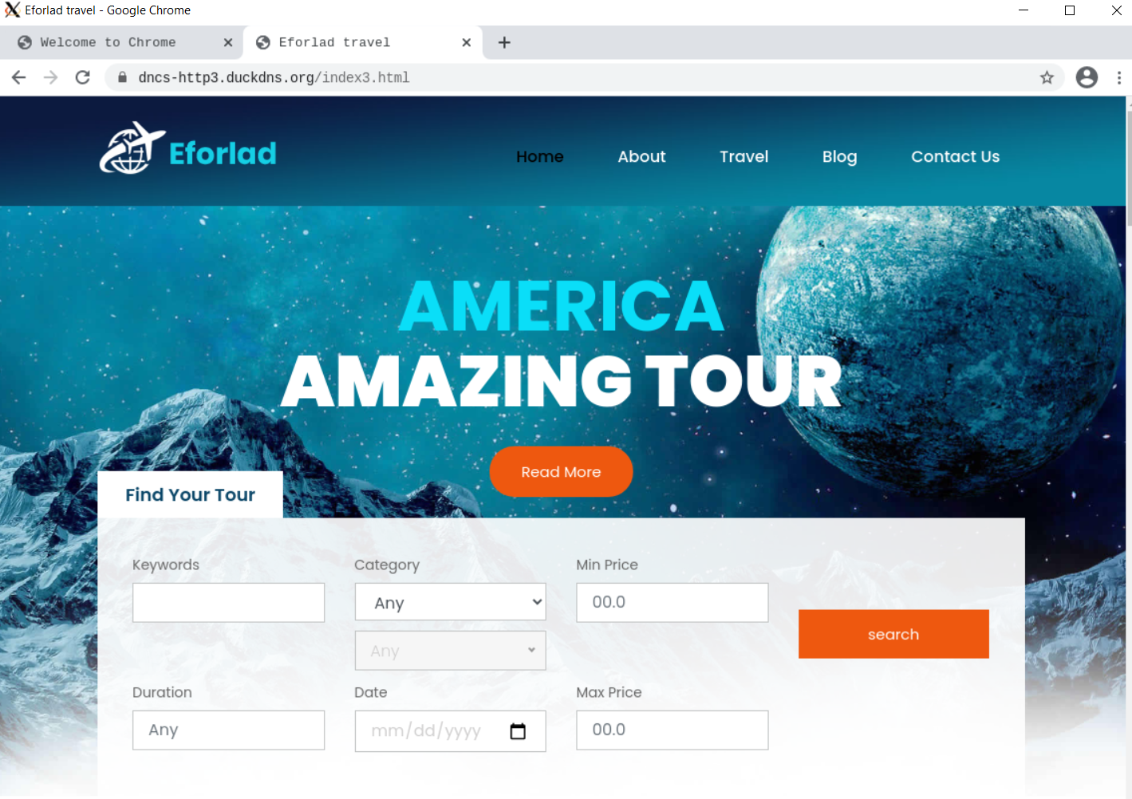
Eforlad travel
Totale | 2MB
CSS | 418KB
JS | 881,3 KB
PNG | 640 KB
Numero di richieste | 56

Slide 14
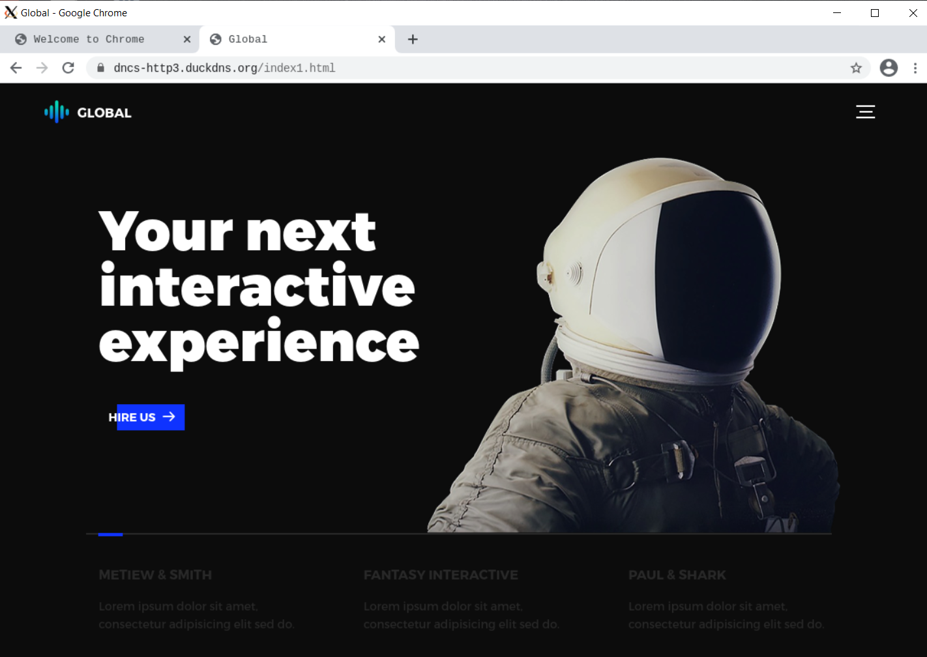
Global master
Totale | 1 MB
CSS | 28,3 KB
JS | 206,8 KB
PNG | 788,9 KB
Numero di richieste | 19

Slide 15
Prestazioni

Slide 16
Criteri di valutazione
Page weight: peso totale della pagina
Load time: il tempo totale di caricamento della pagina
Number of requests: numero di richieste fatte dal browser
Performance Lighthouse report

Slide 17
Game of Thrones

Slide 18
Eforlad travel

Slide 19
Global-master

Slide 20
Confronto prestazioni

Slide 21
LIGHTHOUSE REPORT

Slide 22
Impostazioni del report Lighthouse
Device: deskop simulato
Network: 10,240 kbps throughput
CPU throttling: 1x slowdown
Audit | Weight
First Contentful Paint | 15%
Speed Index | 15%
Largest Contentful Paint | 25%
Time to Interactive | 15%
Total Blocking Time | 25%
Cumulative Layout Shift | 5%

Slide 23
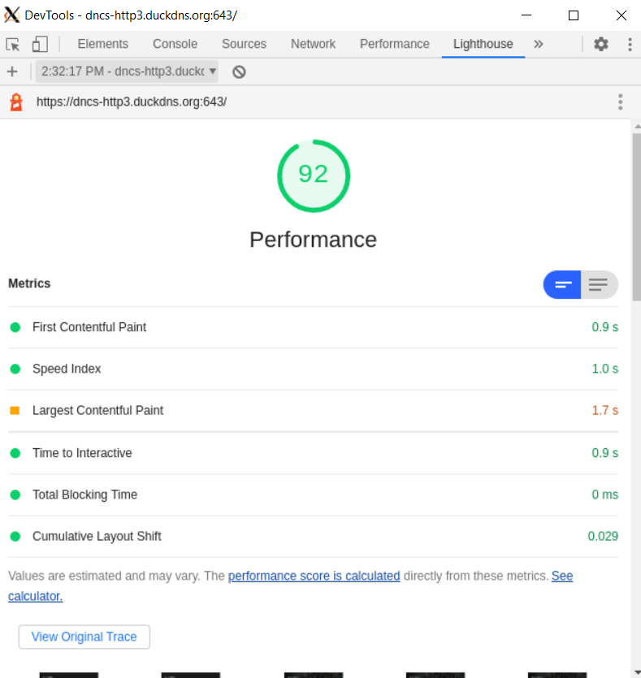
Game of Thrones

Slide 24
Eforlad travel

Slide 25
Global-master

Slide 26
Confronto prestazioni

Slide 27
Conclusioni
TCP si è rivelato come il più veloce
HTTP3 carica parallelamente le risorse
Il numero di richieste incide di più del peso del sito

